Slide 1

Бот для знакомств
ФИО Авторов: Власов Данил, Панов Денис, Александр Богатырёв

Slide 2
Введение
Мы решили создать бота, чтобы люди могли заводить новые знакомства не прилагая много сил.
Данный бот решает такую проблему как десоциализация по средствам общения с другими людьми, которых помогает найти наш бот.

Slide 3
Описание реализации
При создании бота мы использовали sqlalchemy, с помощью которой создали базу данных, в которую записываются данные пользователей, в последующем используемые для просмотра анкет других людей. Бот работает с помощью основного обработчика ConverstationHandler.

Slide 4
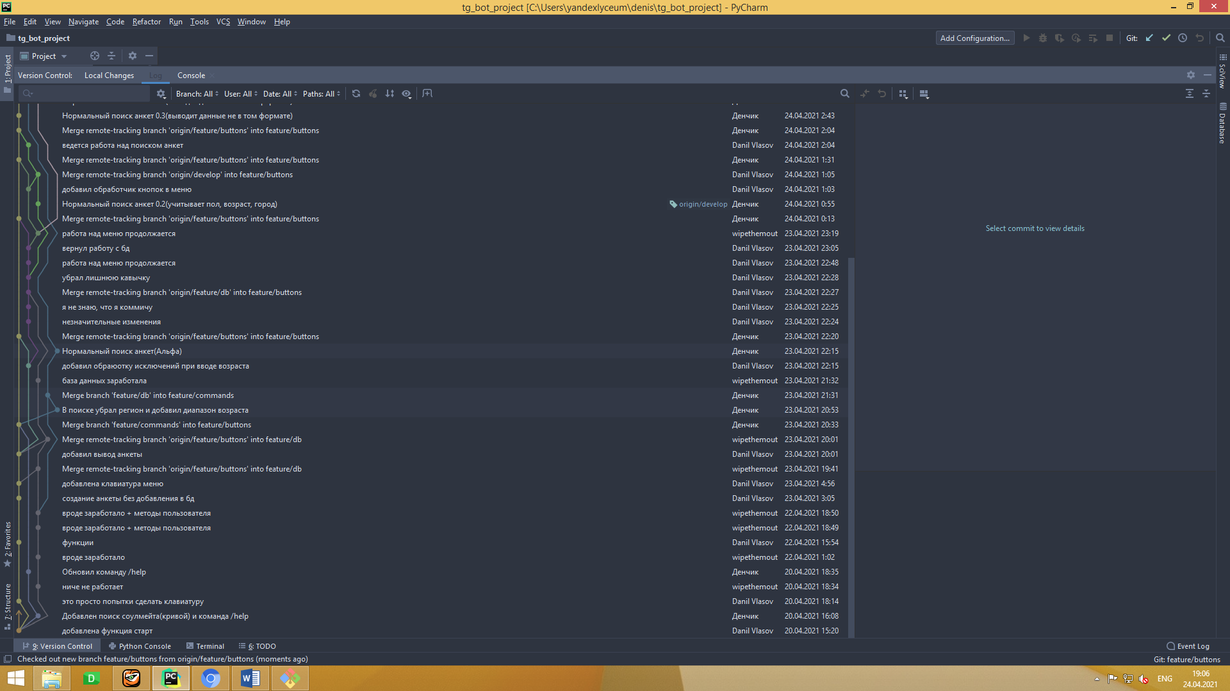

Slide 5
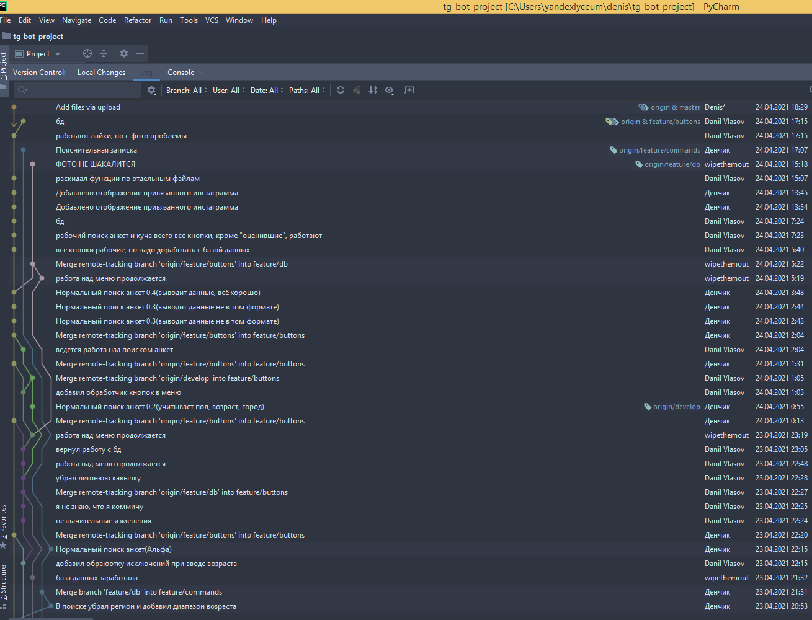

Slide 6
Заключение
Создание данного проекта было достаточно сложным, так как раньше мы не работали с телеграмм ботами. У данного проекта есть множество возможностей для развития, такие как добавление нескольких языков, добавление бота в вк...

